Slide 1
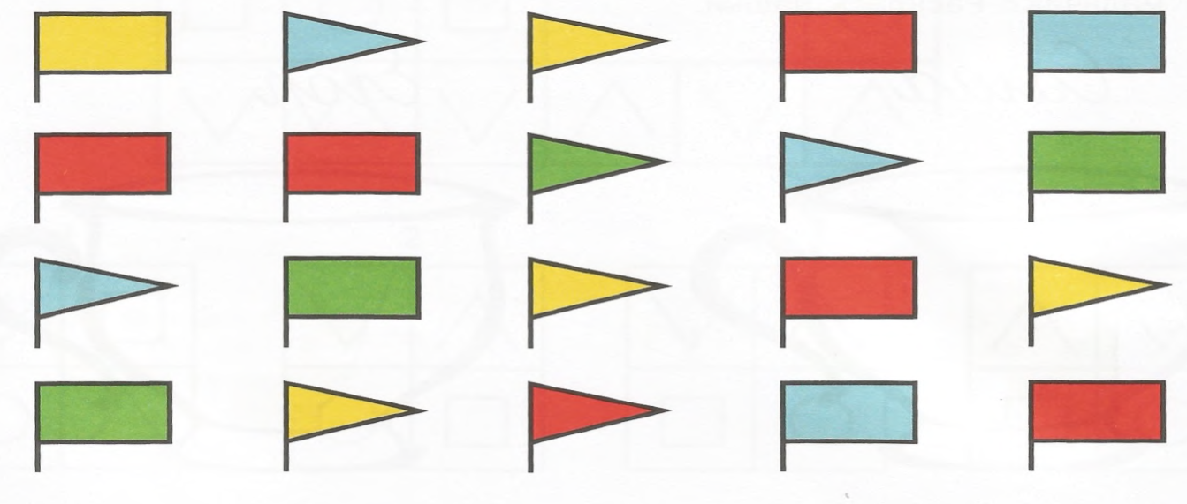
Свойства предметов (цвет, форма, размер). Сравнение предметов
Измени цвет каждого следующего листа.
Вычеркни флажки прямоугольной формы и подчеркни треугольные.

Slide 2
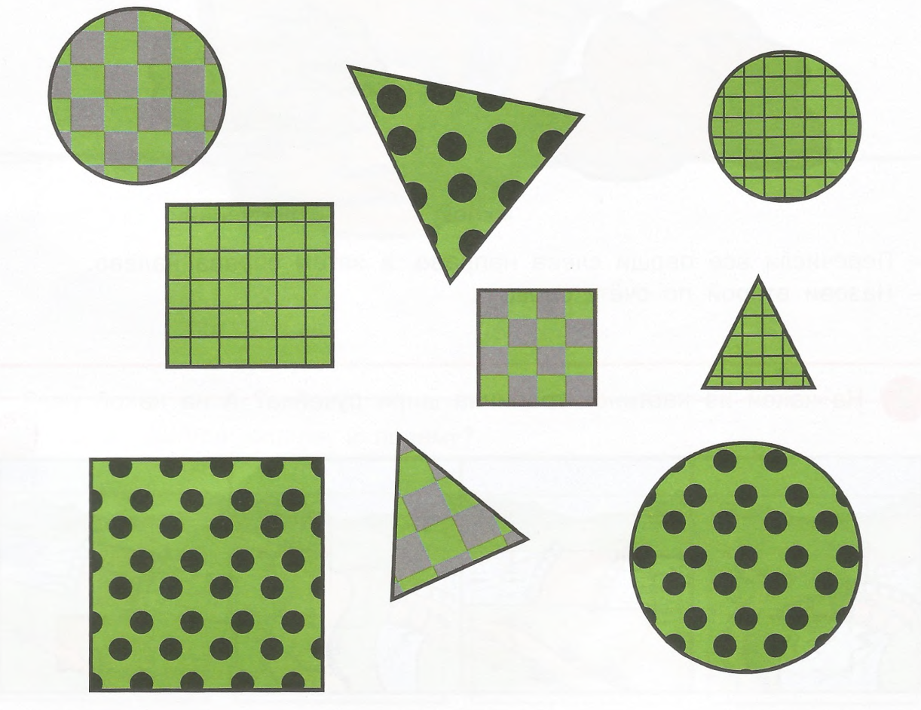
Свойства предметов (цвет, форма, размер). Сравнение предметов
Найди одинаковые фигуры: сначала - по форме, затем - по узору.

Slide 3
Свойства предметов (цвет, форма, размер). Сравнение предметов
Раскрась самый большой квадрат синим
цветом, а самый маленький - зелёным.

Slide 4
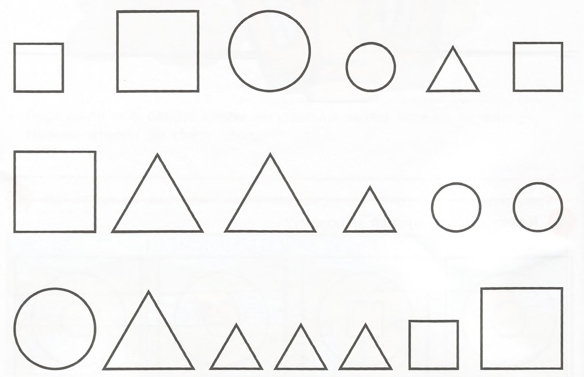
Свойства предметов (цвет, форма, размер). Сравнение предметов
Раскрась фигуры так, чтобы каждая следующая фигура отличалась от предыдущей только одним признаком (формой, размером или цветом).

Slide 5
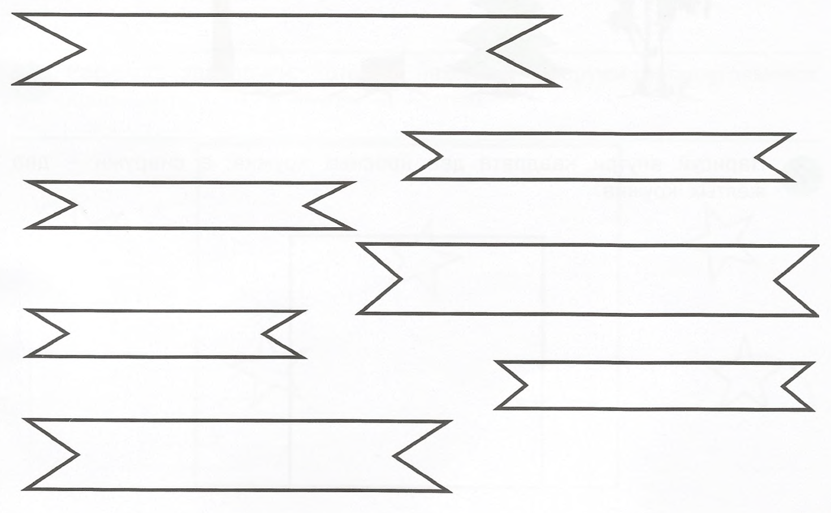
Свойства предметов (цвет, форма, размер). Сравнение предметов
Раскрась широкие ленты жёлтым цветом, а узкие – зелёным.

Slide 6
Пространственные отношения «справа», «слева»
Раскрась маленькие кубики так, чтобы большой кубик был между красным и синим, жёлтый - слева от красного, но справа от зелёного.
Синий карандаш толще, чем жёлтый, а жёлтый толще, чем красный. Какой карандаш толще: синий или красный? Раскрась карандаши.

Slide 7
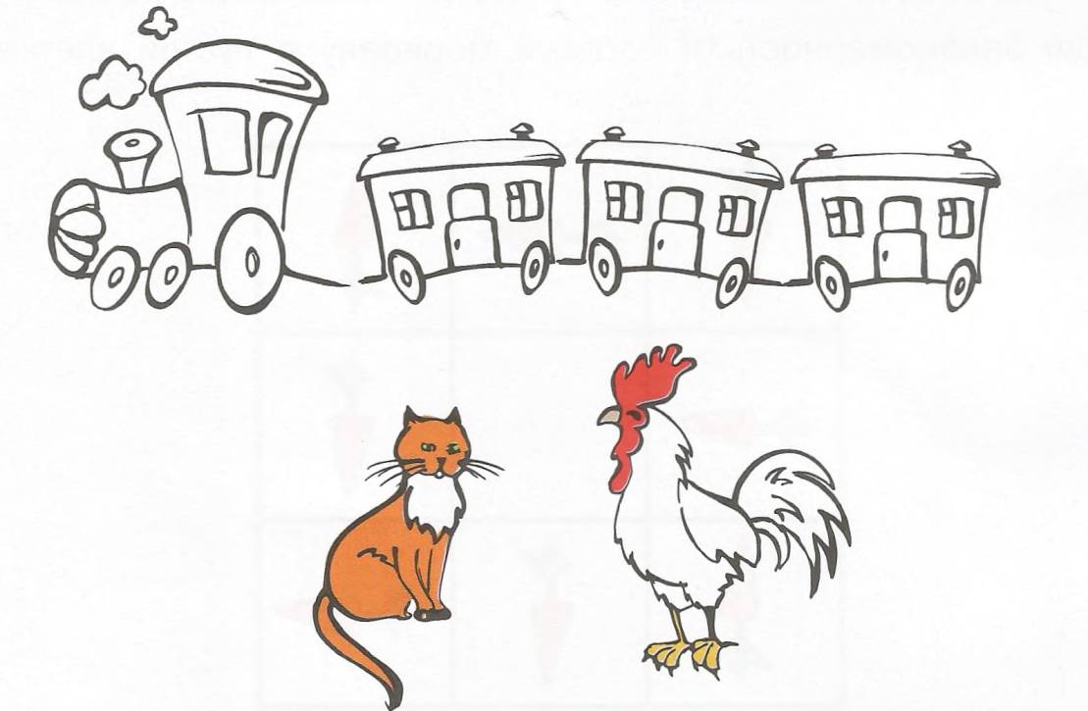
Пространственные отношения «справа», «слева»
Котёнок едет не в первом и не в последнем вагоне. Петушок - не в среднем и не в последнем вагоне. Раскрась зелёным цветом вагон, в котором едет котёнок, а синим - вагон, в котором едет петушок.

